Slide 1
UNUTMAYAQ
31 MART AZƏRBAYCANLILARIN SOYQIRIMI GÜNÜ

Slide 2
Son iki əsrdə Qafqazda azərbaycanlılara qarşı məqsədyönlü şəkildə həyata keçirilmiş etnik təmizləmə və soyqırımı siyasəti nəticəsində xalqımız ağır məhrumiyyətlərə, milli faciə və məşəqqətlərə məruz qalmışdır.
Heydər Əliyev

Slide 3
Abışov V. Azərbaycanlıların soyqırımı (1917-1918). – Bakı : Nurlan, 2007. – 176 s.
Monoqrafiyada Birinci Dünya müharibəsinin gedişində (1914-1918-ci illər) Qərb dövlətləri və eləcə də Rusiyanın köməyi sayəsində Türkiyə və Azərbaycan torpaqları hesabına erməni dövləti yaratmaq xülyası ilə dinc əhaliyə qarşı cinayətlər törədən, azərbaycanlıları qətlə yetirən ermənilərin cinayətkar əməlləri tutarlı arxiv sənədləri və materiallarına istinadən araşdırılır.

Slide 4
Aşırlı A. 31 Mart soyqırımı : 1918-1920-ci illər mətbuatında. – Bakı : Elm və təhsil, 2011. – 100 s.
Kitab ermənilərin Azərbaycan xalqına qarşı törətdikləri kütləvi qətliamdan bəhs edir. Kitabda soyqırım tarixşünaslığı üçün yenilik sayılacaq faktlar, məqalələr əksini tapır. «Azərbaycan», «İstiqlal», «Hümmət» kimi mətbu orqanları ilə yanaşı ilk dəfə olaraq adı mətbuat tariximizə yazılan 1918-ci ildə Tiflisdə nəşr olunan «Qardaş qayğısı» qəzetində çap olunan məqalələr ərəb qrafikasından müasir əlifbaya çevrilərək oxuculara çatdırılır.
Əslən Maştağadan olan Seyidağa Axundzadənin 1919-cu ildə «Turan» mətbəəsində çap olunmuş «Mart hadisələri 1918...» kitabı da ilk dəfə müasir əlifbada işıq üzü görür.

Slide 5
Dəmirov Y. Qarabağ sindromu : həqiqət və reallıq. – Bakı : Şəms, 2007. – 256 s.
Demokratiya və sülhə sadiq olan ölkə məğlub olmaz. Terror və xəyanətlə məşğul olanlar daim məğlub olub, olacaq da. Ermənistan xalqının xəyanət hakimlərini və qondarma Qarabağ xülyasında olanları da eyni aqibət gözləyir.
Ermənilərin Azərbaycan torpaqlarında törətdikləri vəhşiliklərdən söhbət açan bu kitabın əsas qayəsi budur.

Slide 6
Həkimova N. Ermənilərin tarixi cinayətləri ziyalıların qan yaddaşında : məqalələr toplusu. – Bakı : Maarif, 2009. – 355 s.
Kitabda ayrı-ayrı erməni cinayətkarlarının törətdikləri deportasiya və dəhşətli-vəhşətli soyqırıma məruz qalmış Qərbi azərbaycanlılar və eləcə də Türkiyə -Azərbaycan ərazisində xalqa verilmiş görünməmiş əzablar, ermənilərin “Dənizdən-dənizə” sərsəm dövlət yaratmaq xəyalları haqqında yazılmış məqalələr və öyüm-deyimlər toplanmışdır.

Slide 7
Erməni xəyanəti : terror, soyqırım və deportasiya siyasəti. – Bakı : Avropa, MMC, 2009. – 175 s.
Zəngin faktoloji səciyyə daşıyan bu kitabda ermənilərin Azərbaycan xalqına qarşı apardığı soyqırımı və genosid siyasəti, Dağlıq Qarabağ ətrafında baş verən hadisələr, Qarabağ və İrəvan xanlıqlarının tarixi, Azərbaycan iqtidarının həyata keçirdiyi qətiyyətli və çevik diplomatiya ölkəmizin danışıqlar prosesində tutduğu mövqe, münaqişənin yalnız Azərbaycanın ərazi bütövlüyü və suverenliyi formasında həll olunması barədə məlumat verilir.

Slide 8
İsmayıl X. Azəri soyqırımı : mənzum pyes. – Bakı : Nurlan, 2007. – 264 s.
Kitab 1917-ci Rusiya devrimindən sonra yaranmış beynəlxalq siyasi şəraitdən sui-istifadə edərək, Bakı və Azərbaycanın bir çox bölgələrində erməni-daşnak qüvvələrinin Azərbaycanda və bütün Qafqaz bölgəsində ölkəmizi xəritədən silmək və “Böyük Ermənistan” dövləti yaratmaq məqsədilə törətdiyi həm müdhiş faciələri, həm də qəhrəmanığı təcəssüm etdirir.

Slide 9
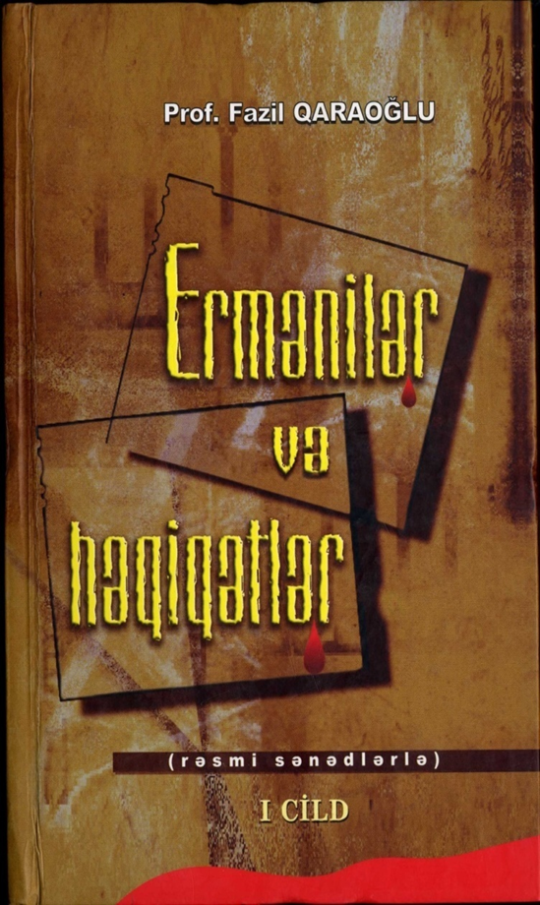
Qaraoğlu F. Ermənilər və həqiqətlər (rəsmi sənədlərlə). – Bakı : Nurlar, 2008. -493 s.
Kitabda zəngin arxiv sənədləri və ilkin mənbələr əsasında ermənilərin tarixindən, sosial-iqtisadi həyatından, mədəniyyətindən, dinindən, yaşadıqları bölgələrdə ətrafa olan münasibətlərindən və türklərə qarşı törətdikləri məzalimlərdən bəhs edilir.
Kitab 8 cilddən ibarətdir.

Slide 10
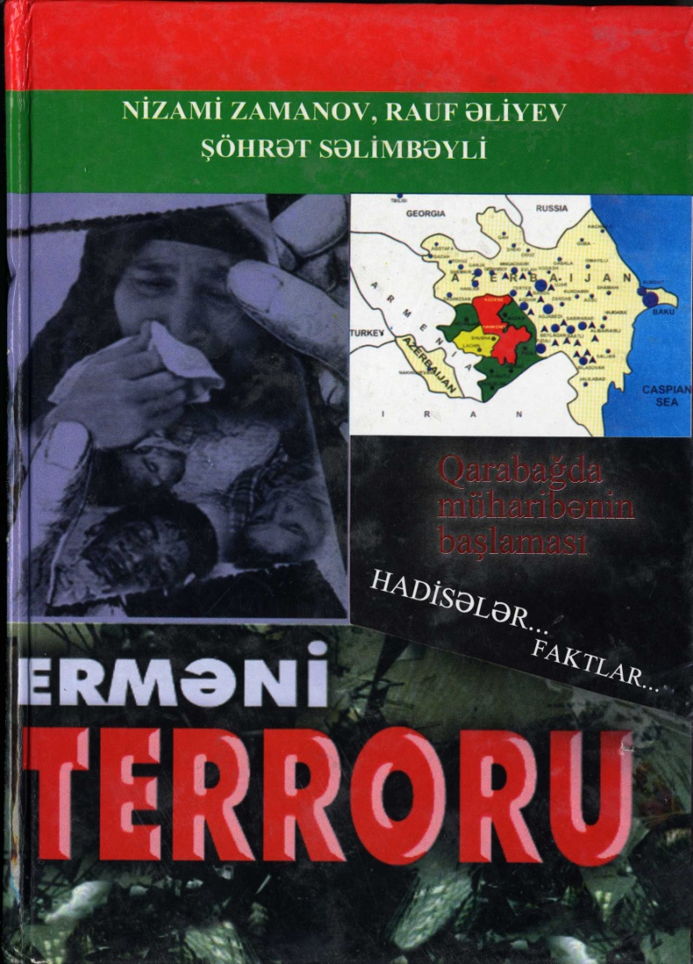
Səlimbəyli Ş. Erməni terroru. – Bakı: Avropa, 2008. – 400 s.
Bu kitabda XIX-XX əsrdə Azərbaycan torpaqlarının erməni və rus hərbi birləşmələri tərəfindən işğalı, parçalanması, xalqımızın öz yurd-yuvalarından didərgin salınması təsvir edilmişdir. Həmçinin 1988-ci ildən başlayaraq Ermənistanın Azərbaycana qarşı olan soyqırım və deportasiya aktları, əsassız torpaq iddiaları da kitabda öz əksini tapmışdır.

Slide 11
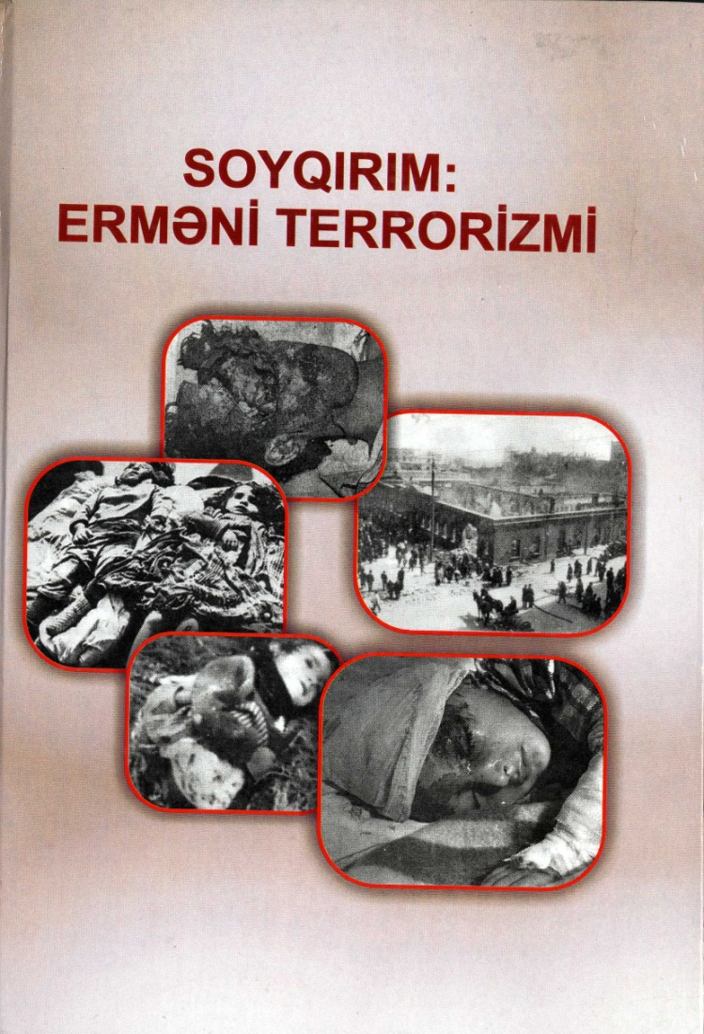
Soyqırım: Erməni terrorizmi. – Bakı : MBM, 2009. – 184 s.
Kitabda soyqırım və erməni təcavüzü müsabiqəsində iştirak etmiş müəlliflərin hekayələri və publisistik əsərləri əhatə edilmişdir.

Slide 12
Tənha T. Soyqırım : poema. – Bakı : Avropa, 2004. - s.272.
Kitabda şairin digər poemaları ilə birlikdə ən böyük əsəri – “Soyqırım” poeması işıq üzü görür. Poemada erməniləin əsrlərlə törətdikləri soyqırımlar təsvir edilir.

Slide 13
Məlumat-biblioqrafiya şöbəsi
Tərtib edəni: Əhmədova S.

